Slide 1
Intrări/ieșiri digitale
Laborator de Electronică Digitală (ED)
SL. DR. ing. Gabriel Harja
Email: gabriel.harja@aut.utcluj.ro

Slide 2
Recapitulare limbaj “C”
Operatori comune pentru regiștri
Operație | Descriere
DDRA = 0b00100100 | Atribuire
DDRA |= (1<<5) | Setare biți 1
DDRA &= ~(1<<5) | Resetare biți 0
If(DDRA & (1<<5)) | Testare bit = 1
If(!(DDRA & (1<<5))) | Testare bit = 0

Slide 3
Recapitulare limbaj “C”
1. Se consideră un număr natural n. Să se verifice dacă n este par sau impar.
if (( n & 1 ) == 1)
2. Se consideră două numere naturale n şi i (0 <= i <= 15). Să se marcheze cu 1 bitul i al lui n.
n | (1 << i)
3. Se consideră două numere naturale a şi b, ambele cuprinse între 0 şi 255. Se cere să se memoreze cele două numere într-un întreg n reprezentabil pe 16 biţi fără semn (deci de tip unsigned short).
a = n >> 8
b = n & 255
n = a * 256 + b

Slide 4
Recapitulare limbaj “C”
#include <avr/io.h> // incluziuni
//functii
int main(){
//definire variabile
for(;;) //bucla infinita
{
//instructiunile programului
}
}

Slide 5
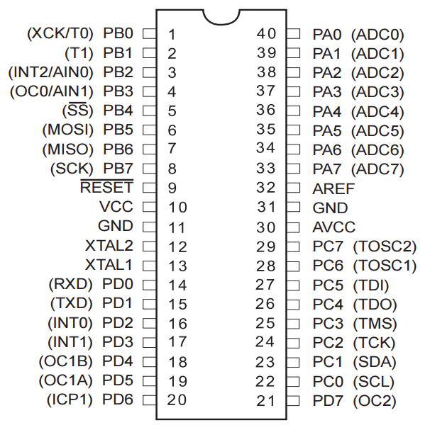
Pini Intrare/Ieșire
4 PORT-uri pe 8 pini (A,B,C,D)
Control PORT cu 3 regiștrii pe 8 biți
  Un bit controlează un pin I/O
  DDRx – registru de direcție
    Definește dacă un pin este intrare (0)
    sau ieșire (1)
  PINx – valoarea de intrare a pin-ului
    Prin citirea acestui registru
    se va returna valoarea unui pin
  PORTx – valoarea de ieșire a pin-ului
    Prin scrierea acestui registru
    se setează valoarea unui pin

Slide 6
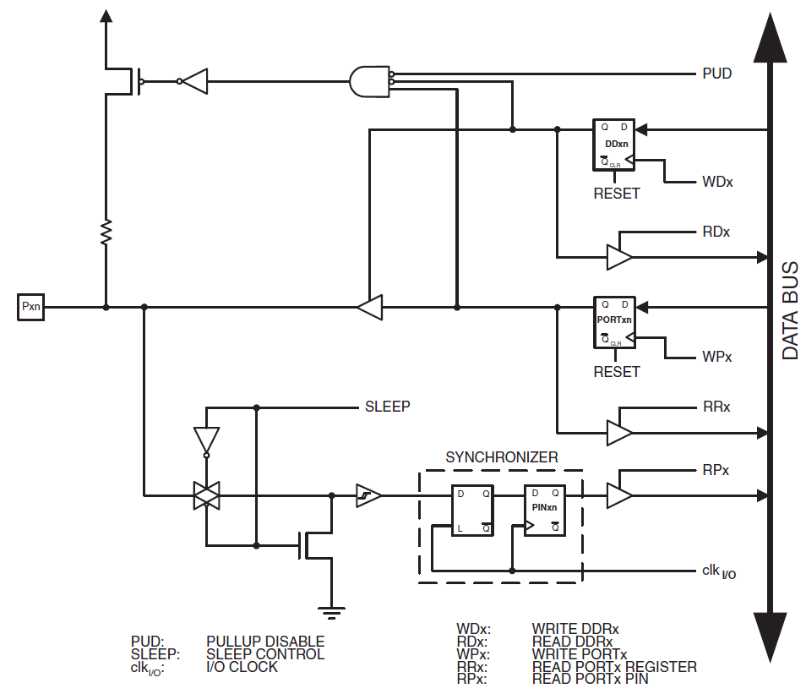
Circuitul unui Pin

Slide 7
Pin de intrare
DDRx = 0
oprit
PORTx
PINx

Slide 8
Pin de ieșire
DDRx = 1
pornit
PORTx
PINx

Slide 9
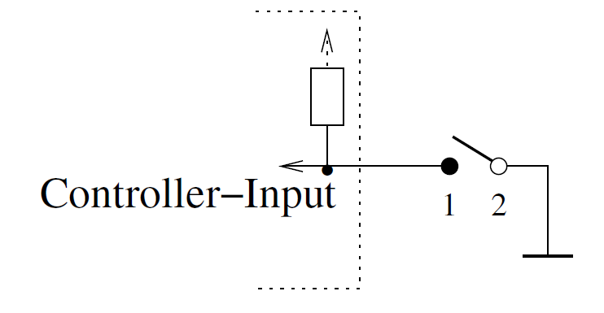
Rezistenta Pull up/Pull down
Activare PULL-UP:
Daca pin-ul este intrare (DDRxn = 0)
  PORTxn = 0 – pinul “plutește” (floating)
  PORTxn = 1 – se leagă o rezistență de PULL-UP la pin
    Se evită influențele externe asupra pin-ului

Slide 10
Pin de intrare – setare pull-up
DDRx = 0
oprit
PORTx
PINx

Slide 11
Laborator 2 - cerinte
New folder in DOCUMENTS\ED\’GRUPA’\’NUME’
Rezolvați exercițiile din îndrumător

Slide 12
Laborator 2 - cerinte
Sa se schimbe starea LED-ului PB6 în funcție de starea unui buton.
Să se schimbe starea LED-ului PB6 la fiecare apăsare a butonului asociat pin-ului PB2.
La apasarea butonului PD5, să se incrementeze un contor și să se afișeze valoarea lui binară pe LED-urile PB0-PB7.
Implementați un buton de decrementare și un buton de resetare pentru problema anterioara.
Să se scrie un program care sa aprinda și să stingă un LED cu o anumită frecvență.
La apasarea butonului PD7, LED-ul PA5 să clipească de 10 ori.
Delay_ms(200);

